Slide 1

Финансовая грамотность на современном этапе
Горелова Наталья Владимировна,
заместитель директора по УВР
МБОУ «ЯСШ№12»

Slide 2

«Детей надо учить тому, что пригодится им, когда они вырастут»
Аристип
ок.435г. до н.э.

Slide 3

Функциональная грамотность рассматривается, как способность использовать все постоянно приобретаемые в жизни знания, умения и навыки для решения максимально широкого диапазона жизненных задач в различных сферах человеческой деятельности, общения и социальных отношений.
Функционально грамотная личность – это человек, ориентирующийся в мире и действующий в соответствии с общественными ценностями, ожиданиями и интересами.
Основные признаки функционально грамотной личности: это человек самостоятельный, познающий и умеющий жить среди людей, обладающий определёнными качествами, ключевыми компетенциями.

Slide 4


ФУНКЦИОНАЛЬНАЯ ГРАМОТНОСТЬ
ЧИТАТЕЛЬСКАЯ ГРАМОТНОСТЬ
МАТЕМАТИЧЕСКАЯ ГРАМОТНОСТЬ
ГЛОБАЛЬНЫЕ КОМПЕТЕНЦИИ
КРИТИЧЕСКОЕ МЫШЛЕНИЕ
ЕСТЕСТВЕННО-НАУЧНАЯ ГРАМОТНОСТЬ
ФИНАНСОВАЯ ГРАМОТНОСТЬ

Slide 5
Финансовая грамотность – это умение управлять финансовыми потоками (доходами и расходами), грамотно распределять деньги,
то есть жить по средствам и правильно приумножать имеющийся капитал.

Slide 6

Финансовая грамотность включает:
способность вести учет всех поступлений и расходов;
умение распоряжаться денежными ресурсами;
планировать будущее;
делать выбор соответствующего финансового инструмента;
создавать сбережения, чтобы
обеспечить будущее и быть готовыми к нежелательным ситуациям, включая потерю работы.

Slide 7

Правительством РФ принята
«Национальная стратегия повышения финансовой грамотности 2017-2023 гг.»
Цель: создание основ для формирования финансово грамотного поведения населения, как необходимого условия повышения уровня и качества жизни граждан, в том числе за счет использования финансовых продуктов и услуг надлежащего качества.

Slide 8

Федеральный проект «Содействие повышению уровня финансовой грамотности населения и развитию финансового образования в Российской Федерации»

Slide 9

Зачем нужна финансовая грамотность человеку?
1.Помогает в поисках источников дохода, отличающихся от работы по найму.
2.У человека появляются не только знания и умения, но и психологическая устойчивость.
3.В конце концов, финансовая грамотность обеспечивает определённый уровень престижа.

Slide 10
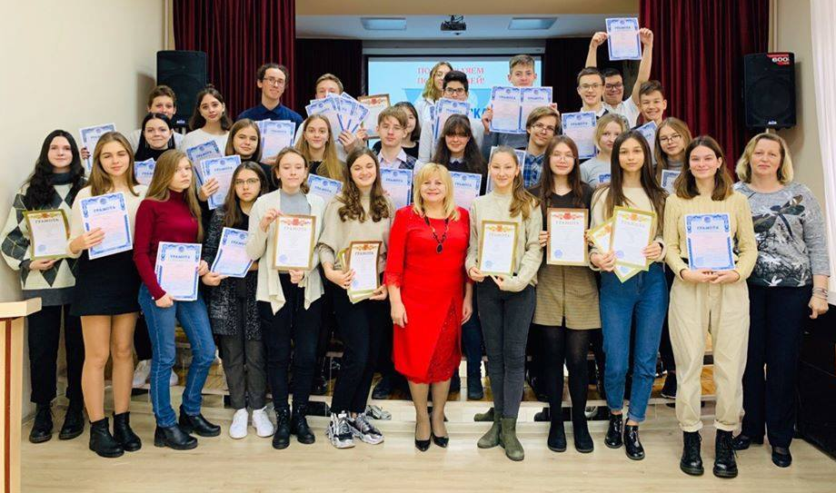
МБОУ «Ялтинская средняя школа №12 с углубленным изучением иностранных языков»
– это учреждение, где обучающиеся получают ключевые навыки повседневной жизни, компетенции, которые помогут определить, как решать сложные задачи, определенные черты характера позволят решать задачи в изменяющихся условиях. Именно данный комплекс сформированных в школе навыков позволит нормально функционировать личности в системе социальных отношений. Наряду с этим формируется возможность учащихся адаптироваться во внешней среде.

Slide 11
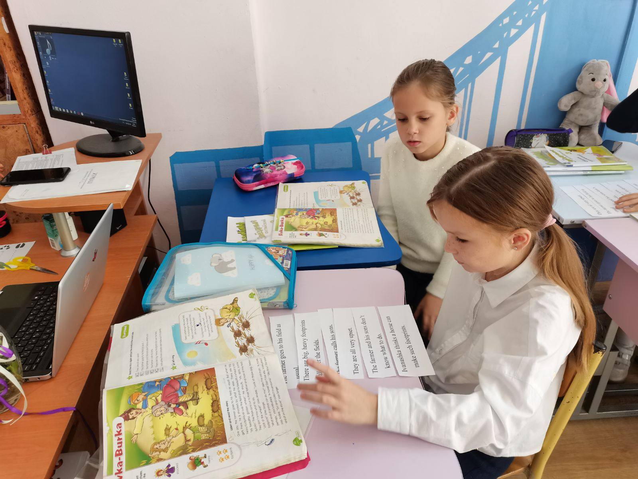
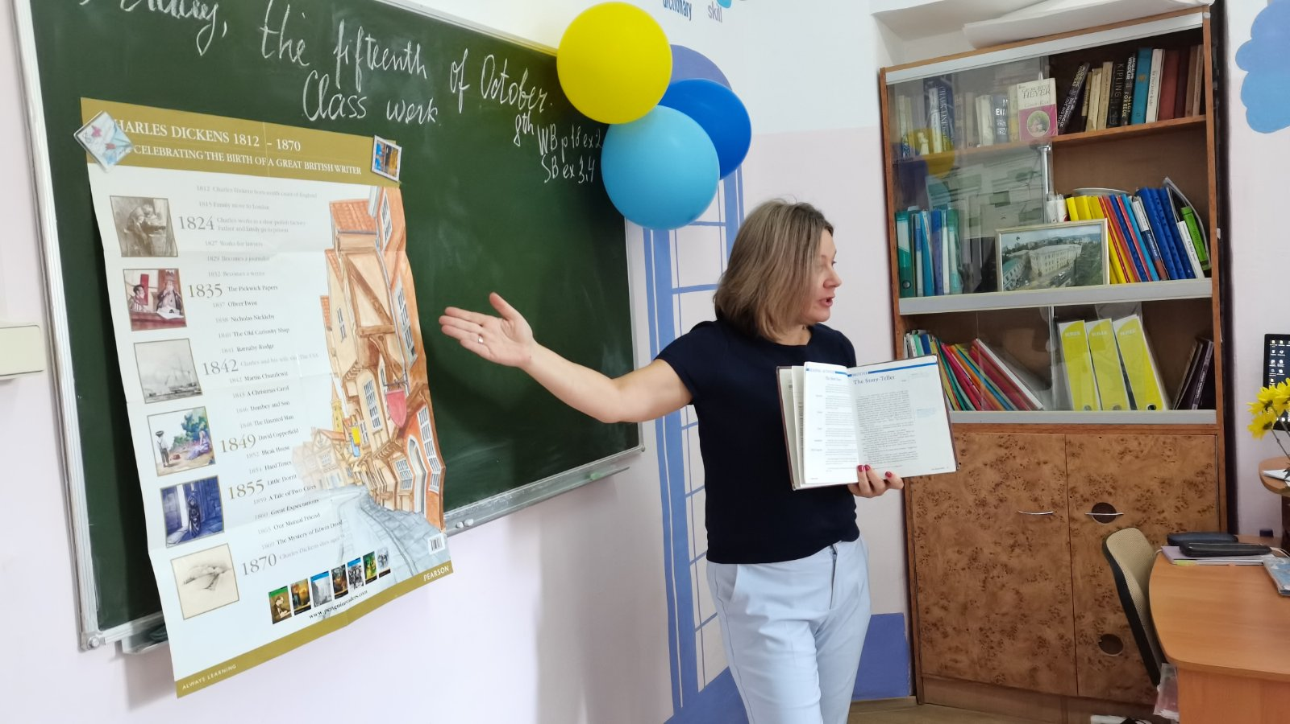
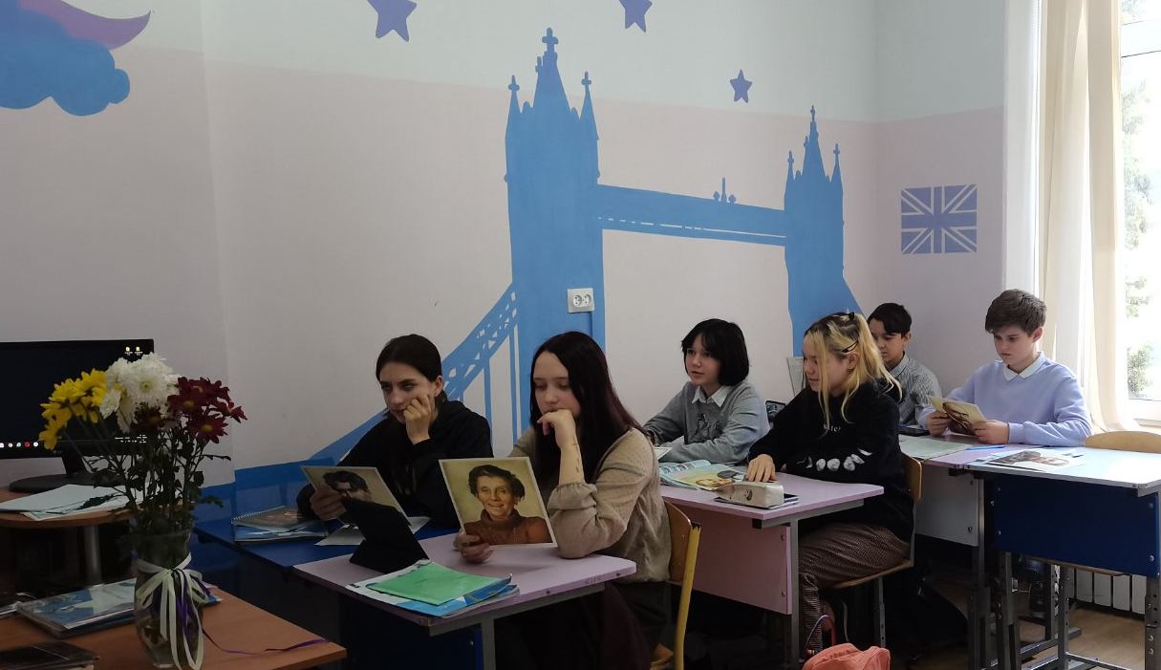
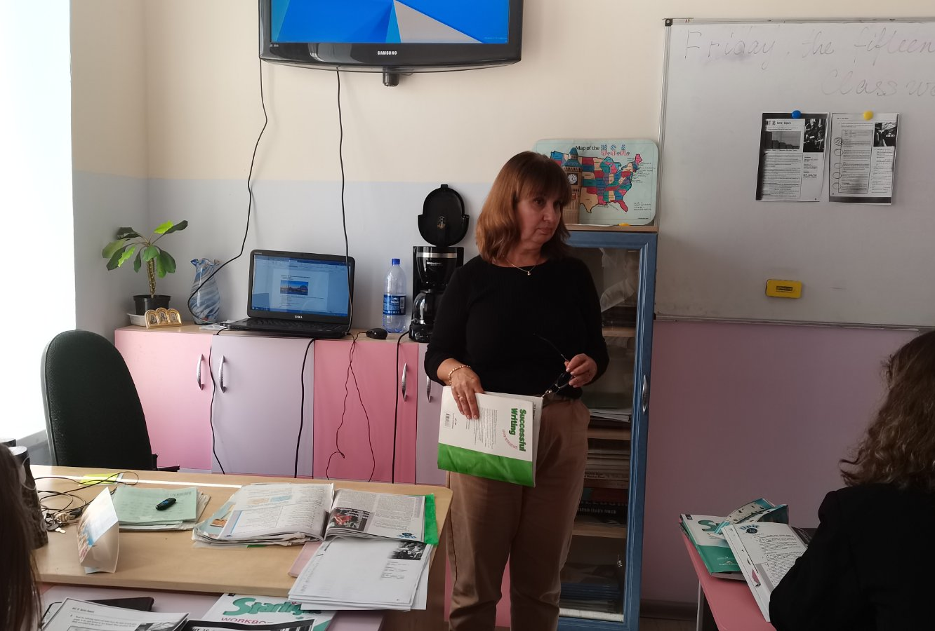
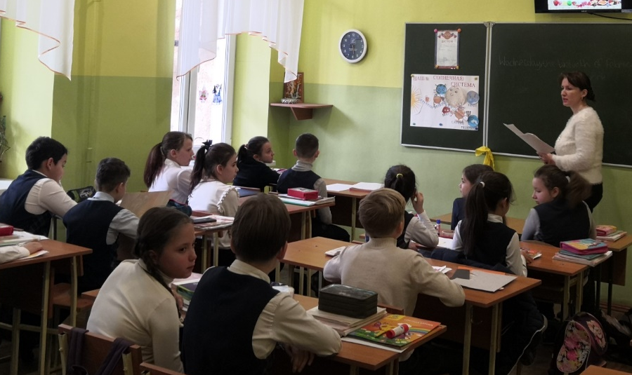
«Финансовая грамотность» в МБОУ «ЯСШ №12»
Урочная деятельность

Slide 12
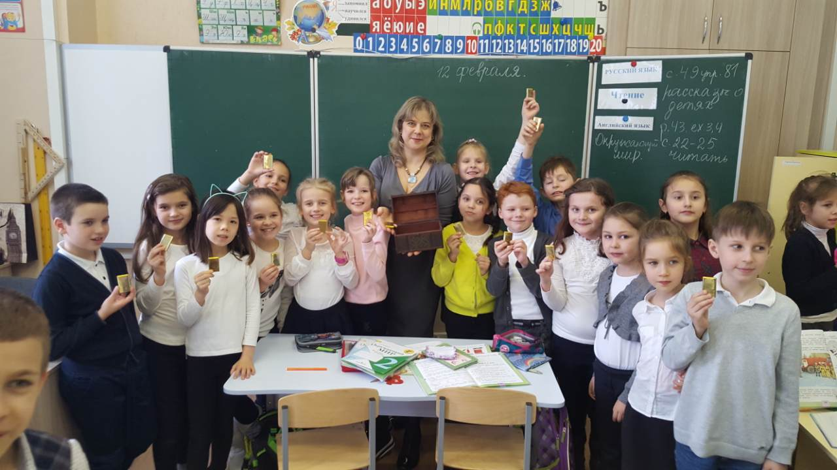
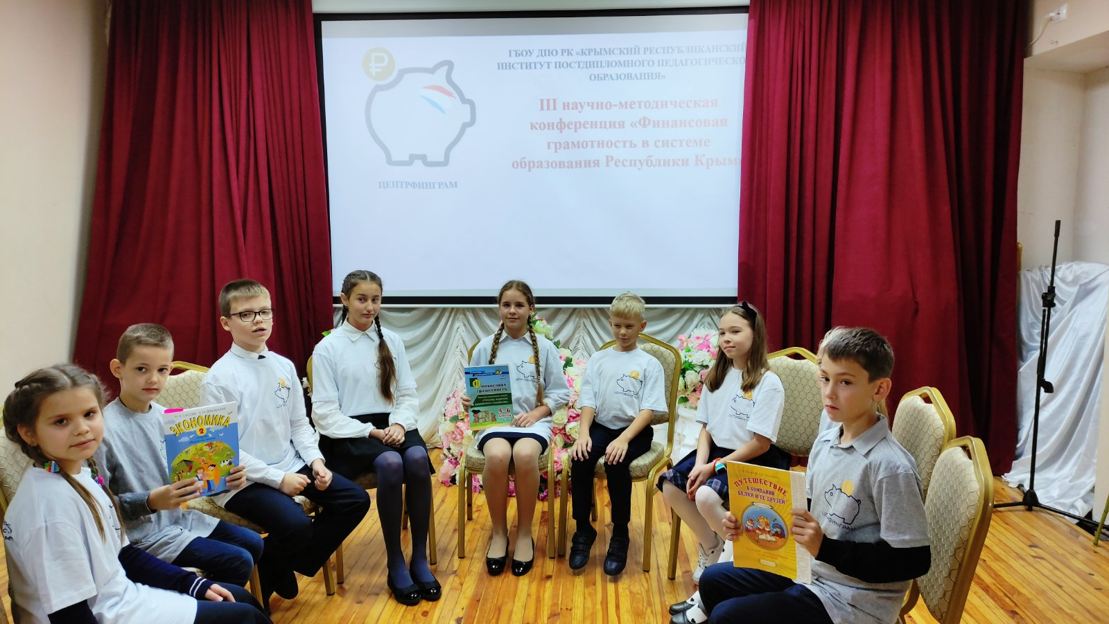
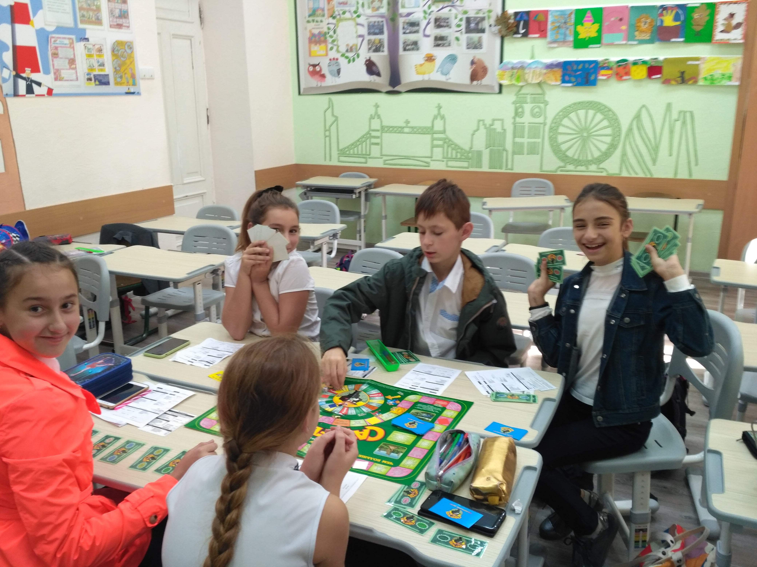
«Финансовая грамотность» в МБОУ «ЯСШ №12»
Внеурочная деятельность в начальной школе,
6, 8 классах

Slide 13
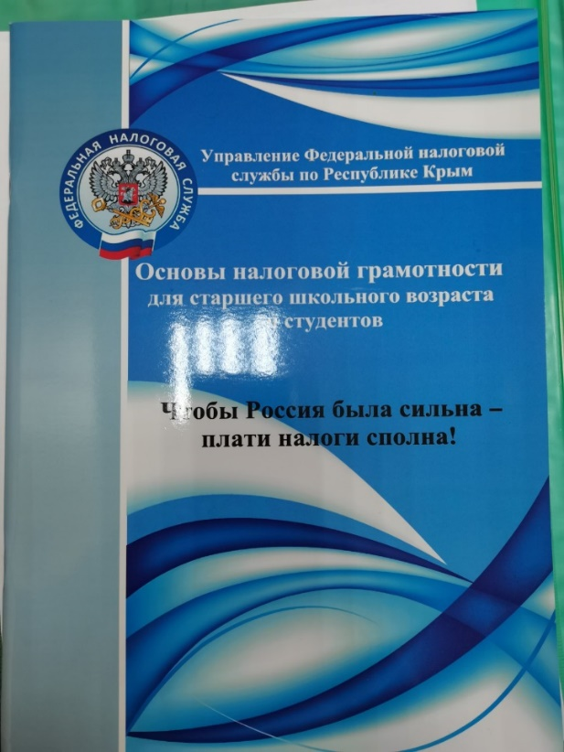
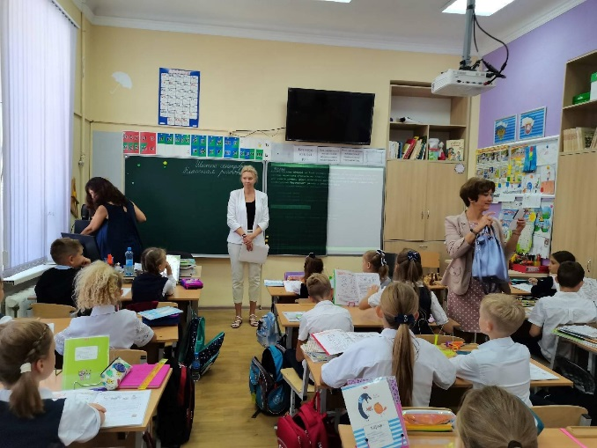

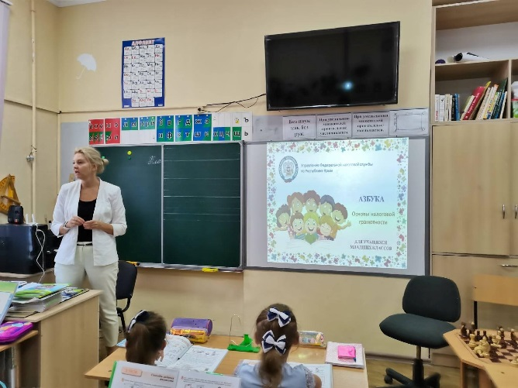
«Финансовая грамотность» в МБОУ «ЯСШ №12»
Сотрудничество с работниками
налоговой службы

Slide 14
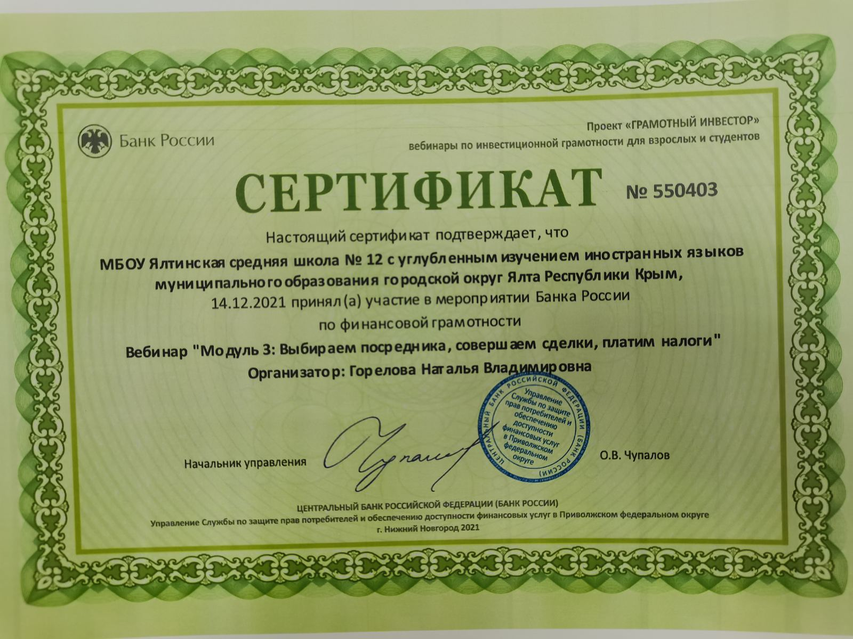
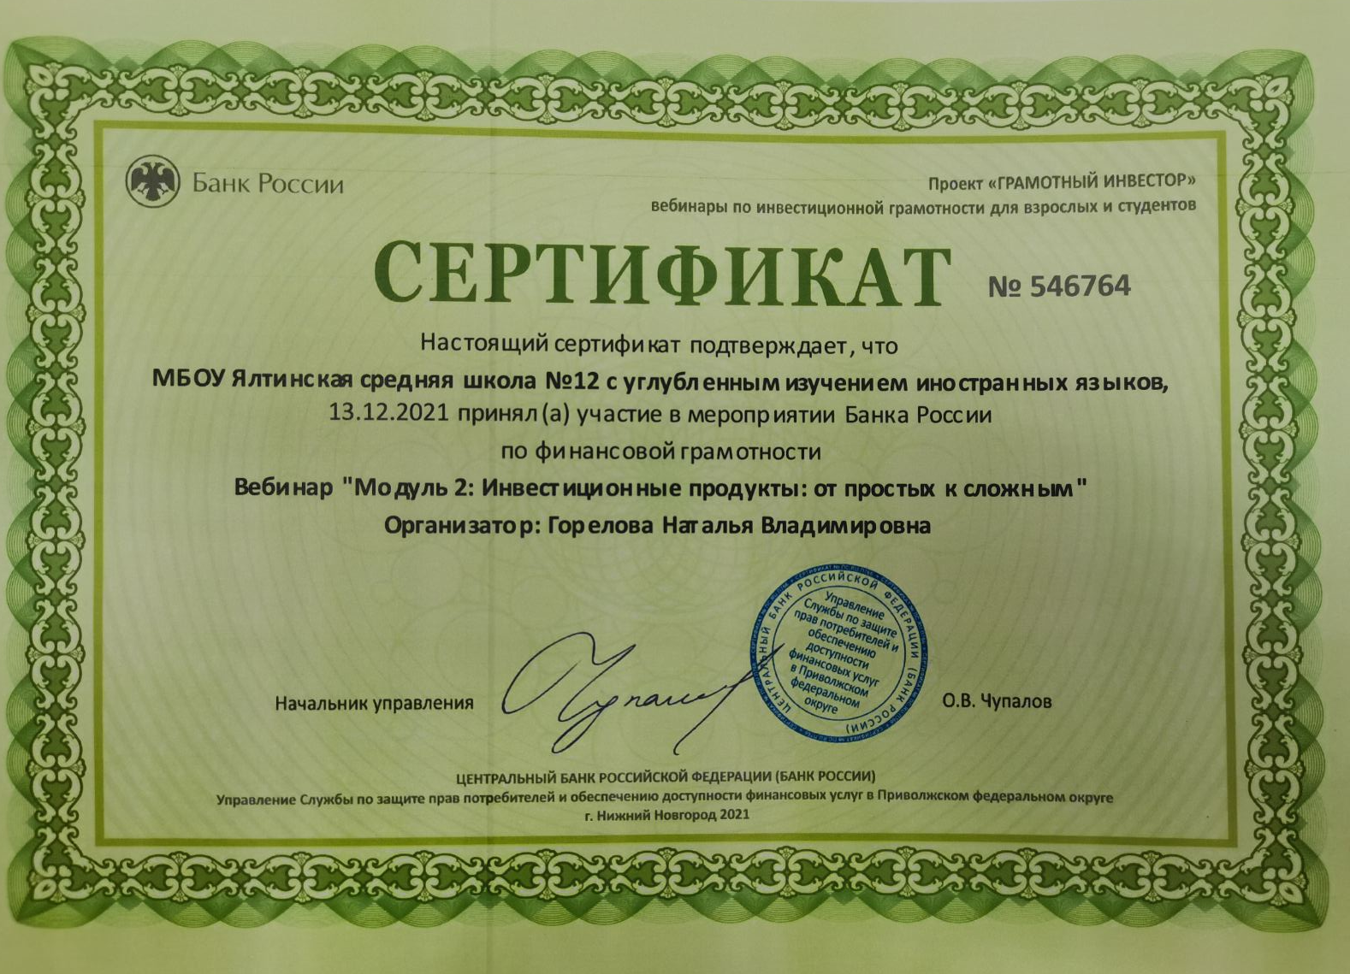
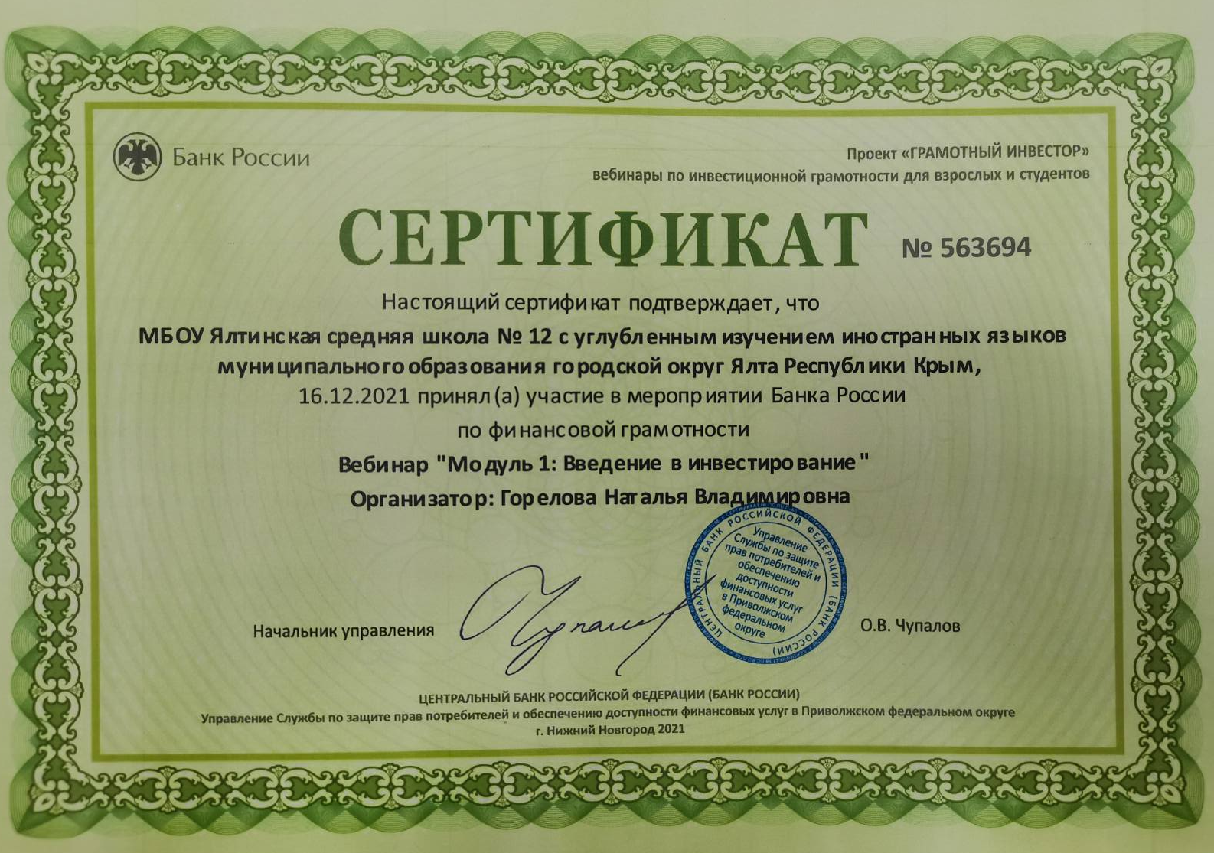
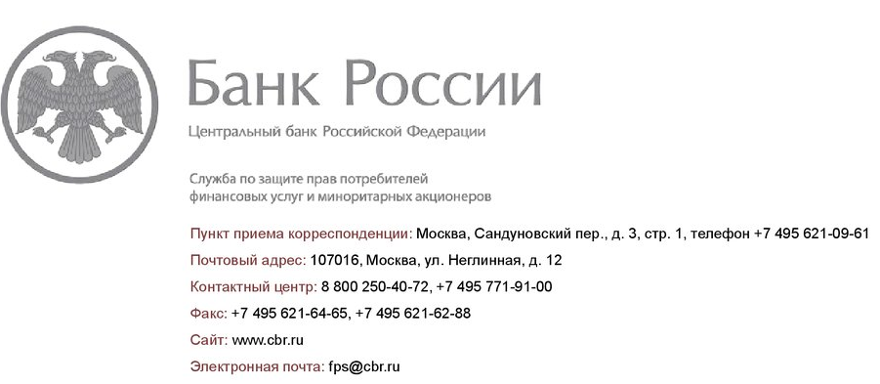
«Финансовая грамотность» в МБОУ «ЯСШ №12»
Он-лайн уроки Финансовой грамотности

Slide 15








«Финансовая грамотность» в МБОУ «ЯСШ №12»

Slide 16
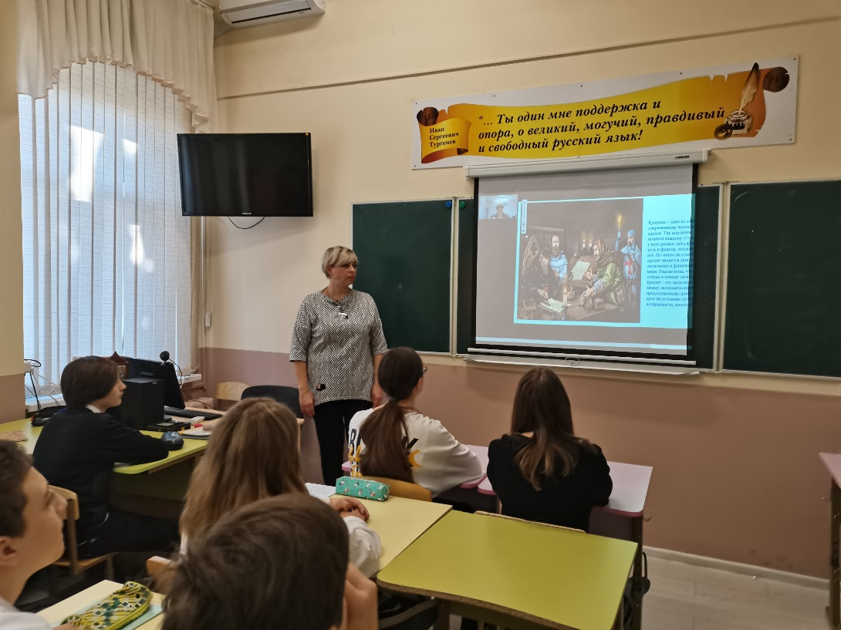
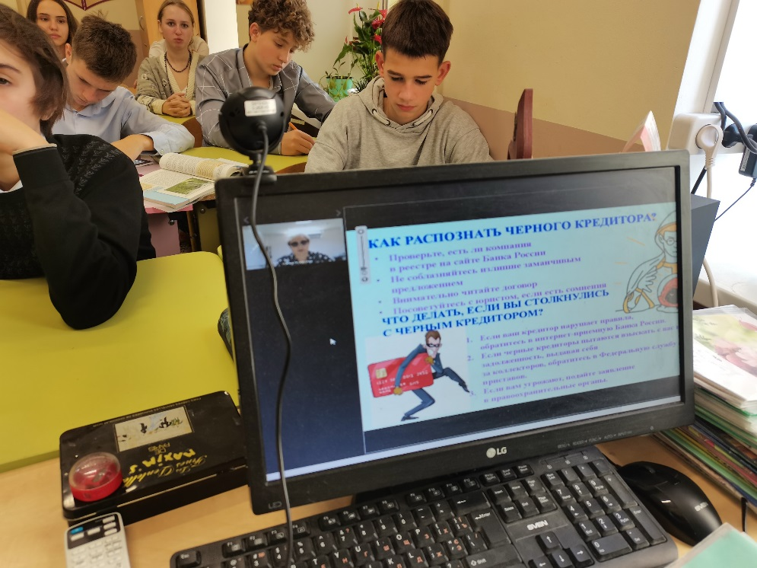
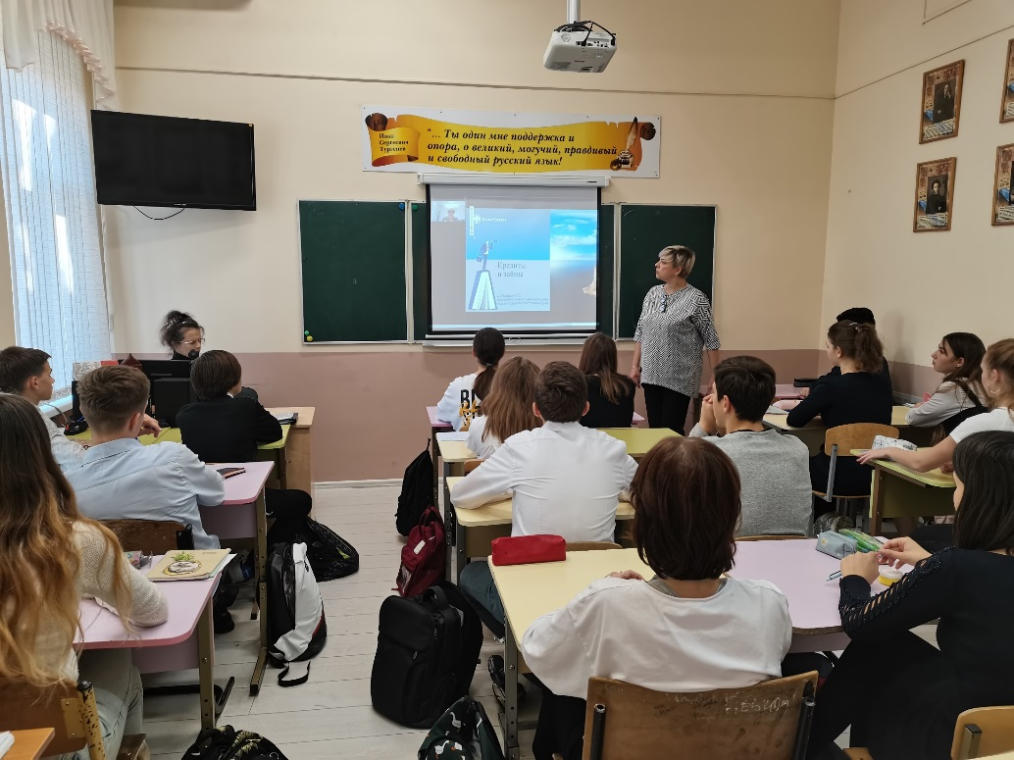
«Финансовая грамотность» в МБОУ «ЯСШ №12»
Сотрудничество с Центральный банк Российской Федерации

Slide 17
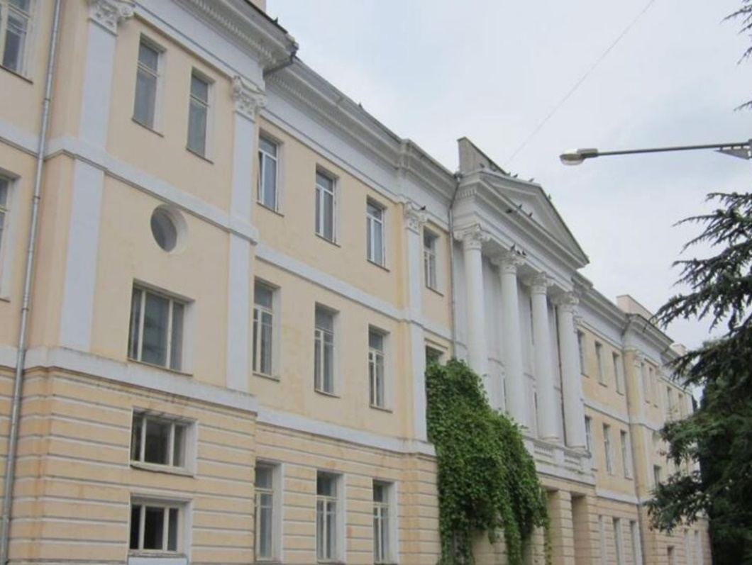
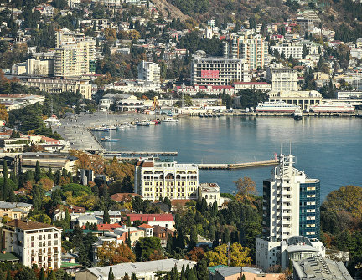
На основании письма Министерства образования, науки и молодежи Республики Крым от 19.03.2021 №01-15/373 МБОУ «ЯСШ №12» включена в реестр опорных школ Банка России, внедряющих основы финансовой грамотности в учебный процесс.

Slide 18

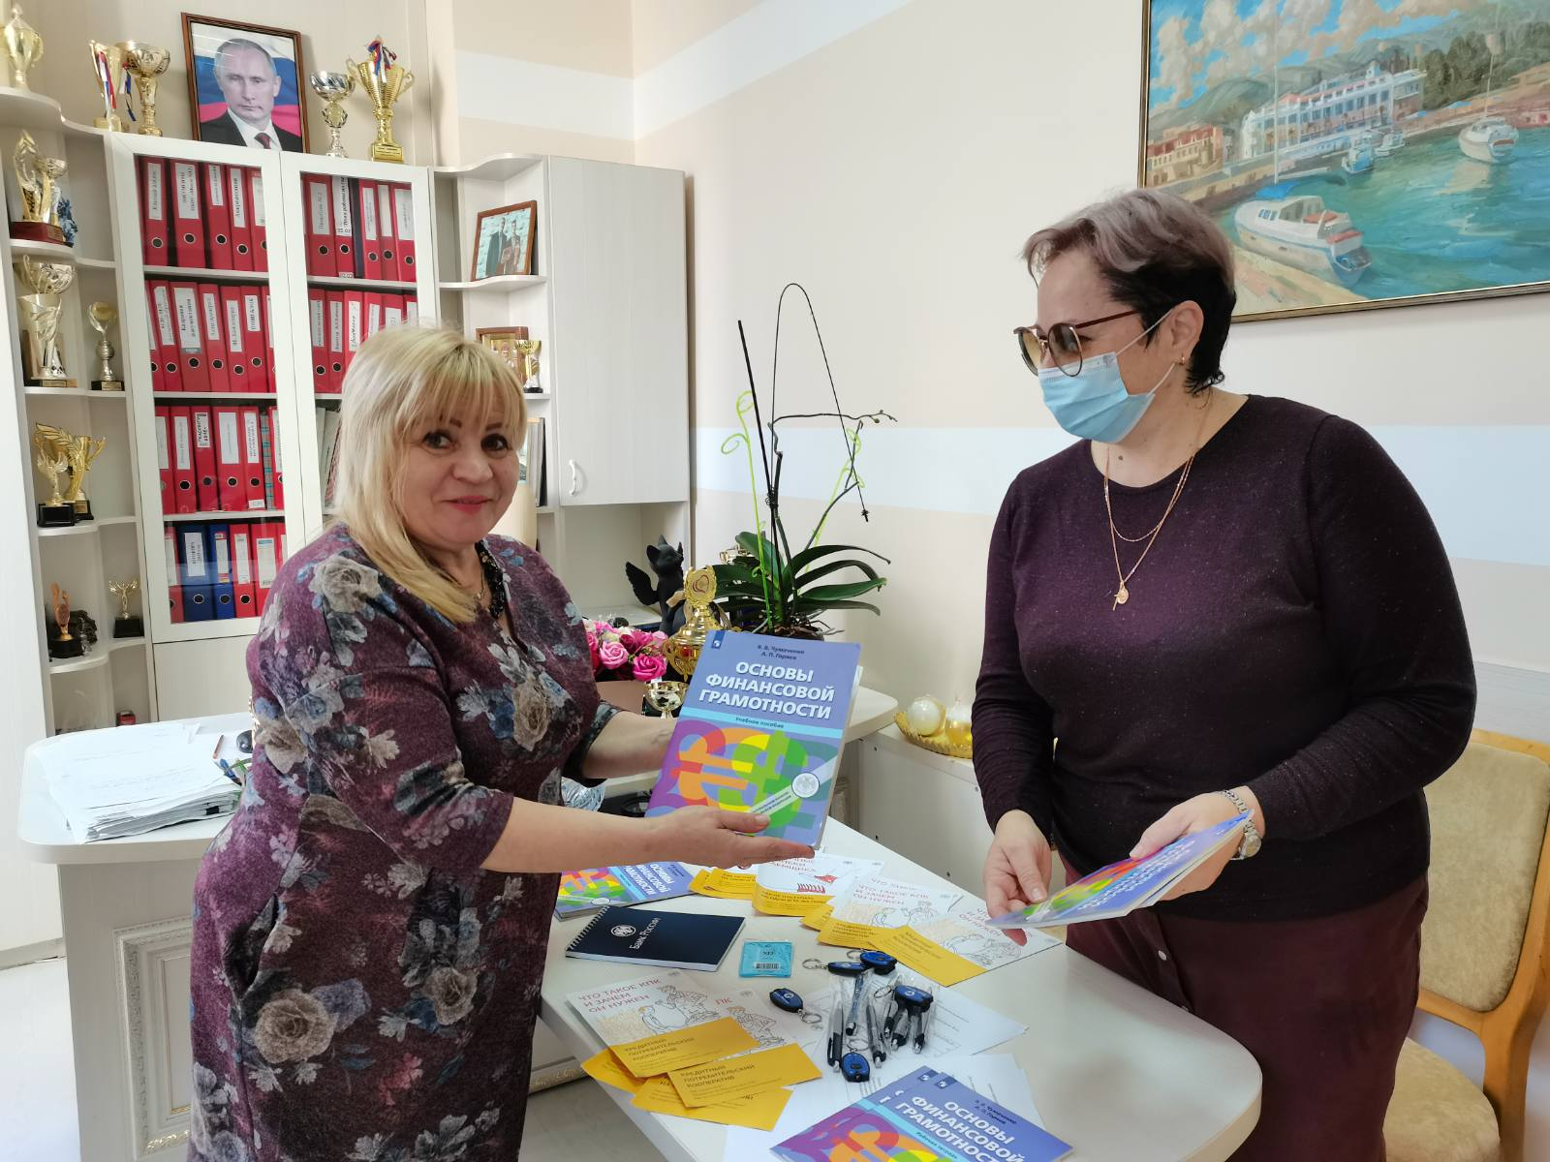






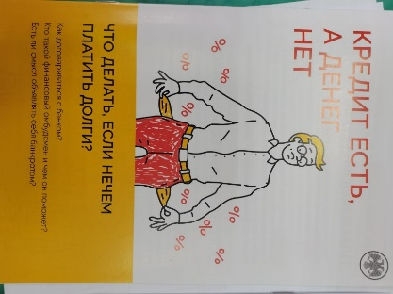

Slide 19






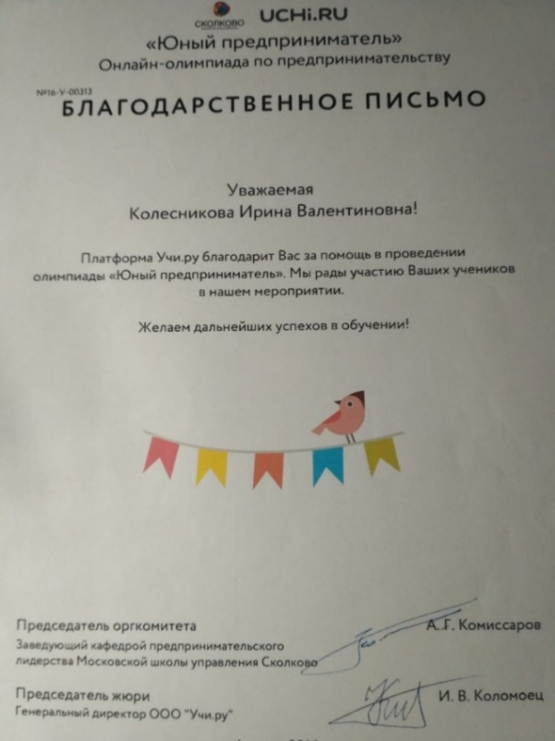



Slide 20
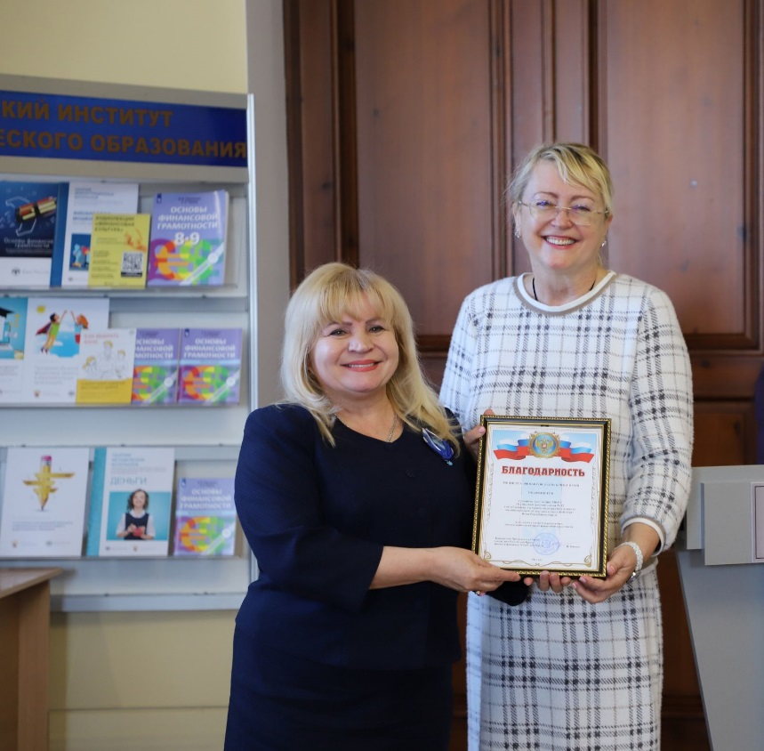
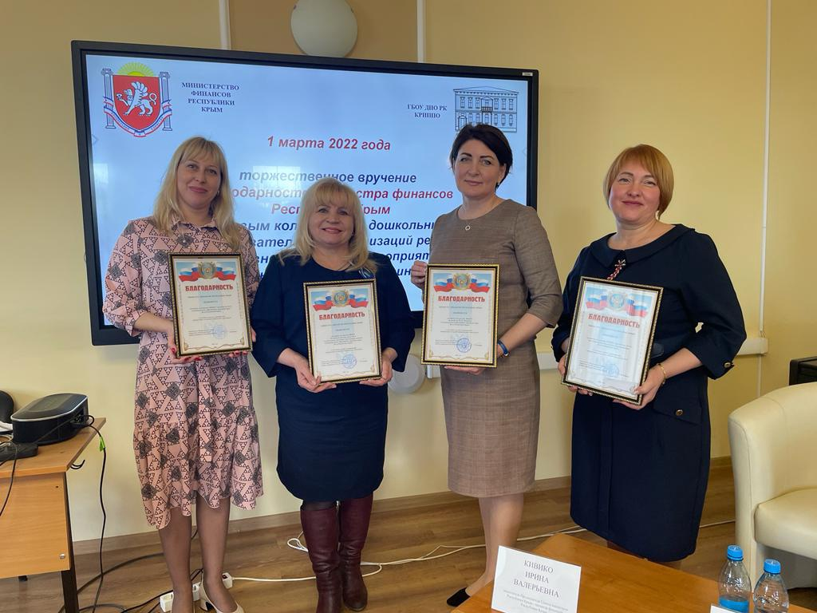
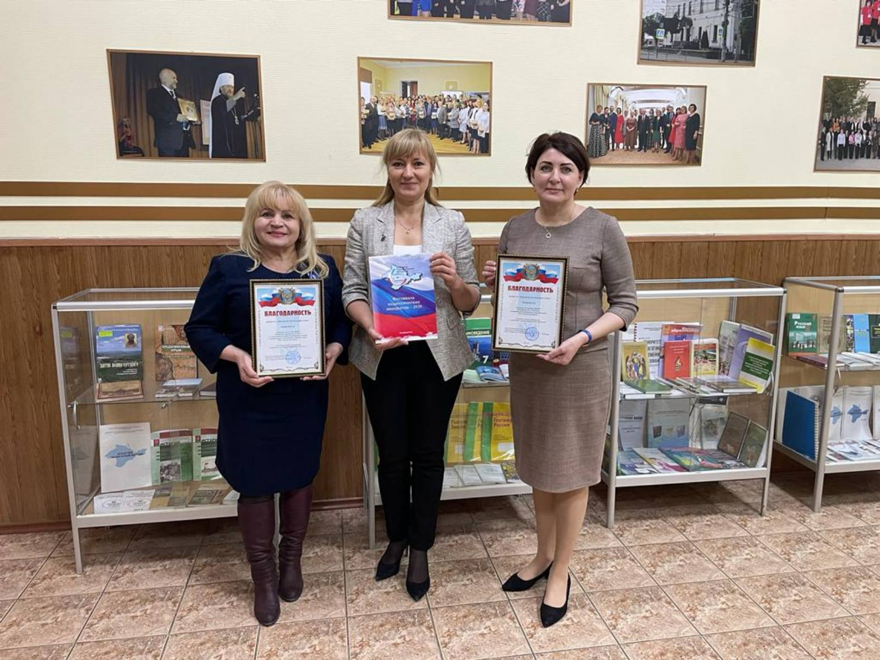
Благодарность Министерства финансов Республики Крым за активное участие в мероприятия, направленных на развитие финансовой грамотности

Slide 21
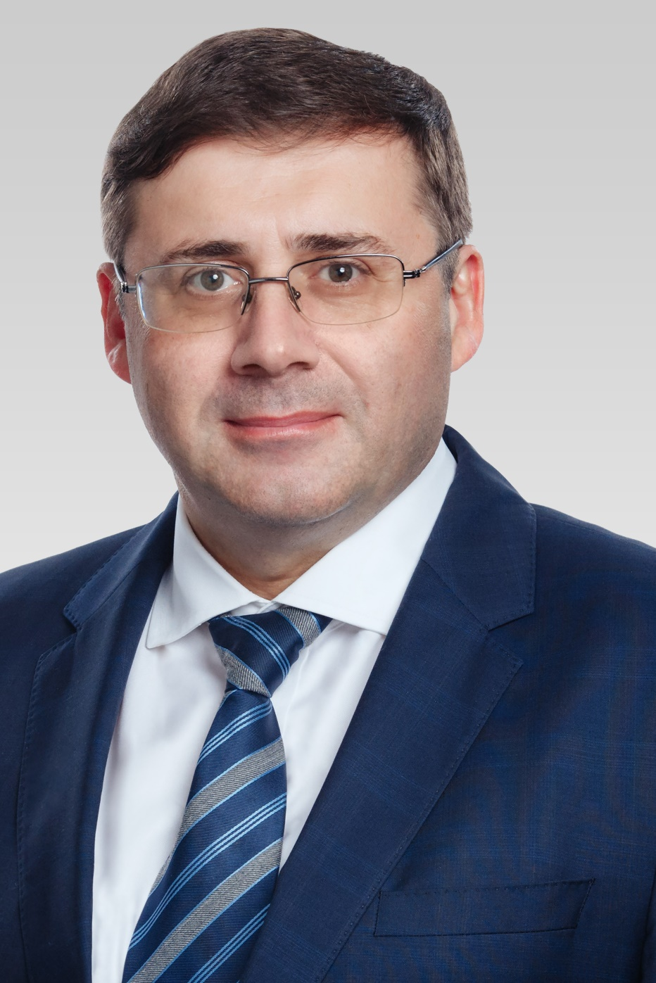
«Финансовая грамотность определяет качество жизни человека, по крайней мере не в меньшей степени, чем знание родного языка, арифметики и умения завязывать шнурки»
Сергей Анатольевич Швецов,
Первый заместитель председателя Центрального банка Российской Федерации (Банка России)

Slide 22




